Slide 1



Bonjour
jeudi 23 novembre 2023
Powerpoint Templates

Slide 2
Maintien et
Actualisation des
Connaissances
Les forces en présence
  …

Slide 3
  Retour sur le vécu!

Slide 4

Formation dans le cadre de l’INRS
2022/2023
Documents de références:
Guide des données techniques: V4.07/2022
Document de référence: V8 01/2021
Vade-mecum « juillet 2022 »

Slide 5
Conditions de formation
durée :
7 heures
forme :
« pratique » Dans le respect des gestes barrières
validation :
certificat S.S.T. délivré par l’I.N.R.S.
« le titulaire du SST est réputé détenir le P.S.C.1 »
(décret décembre 2007)
recyclage :
obligatoire, biannuel
Pendant la formation, une participation active est attendue…

Slide 6
Conditions de
CERTIFICATION
Une grande souplesse est offerte maintenant au formateur pour organiser la formation et la certification en fonction du public. J’ai choisi de mettre en avant
  La prévention.
  Le travail des gestes techniques à la carte.
  Le bon sens.

Slide 7
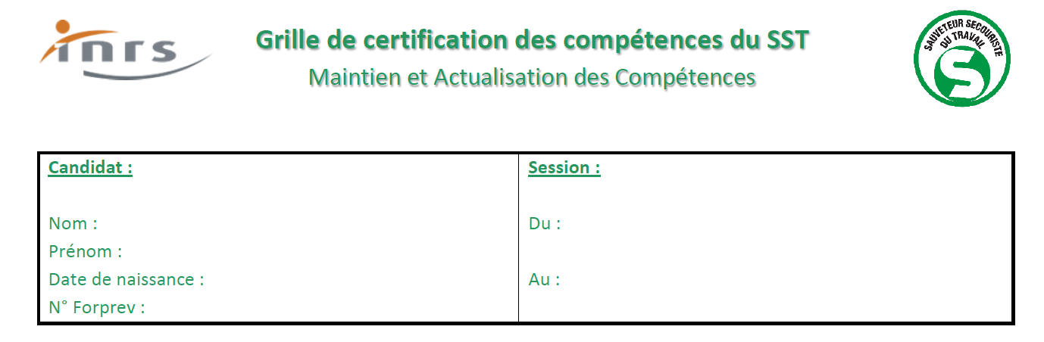
Version juin 2020
EPREUVE 1 : A partir d’une mise en situation d'accident du travail proposée par le formateur, le candidat devra montrer sa capacité à mettre en œuvre les compétences qui lui permettraient d’intervenir efficacement face à la situation proposée
EPREUVE 2: Répondre aux questions sur les compétences de prévention.

Slide 8
Les changements
Guide des données techniques et conduites à tenir V4.07/2022

Slide 9
PROTEGER: Le système FR-Alert. (nouveau dispositif d’alerte et d’information de la population).
Alerte particulière de l’Etat dans le cadre d’épidémies (COVID 19).
EXAMINER:
Plus de palpation. Mais si besoin on écarte les vêtements.
Poser la question: Est-ce que vous vous étouffez?
Retournement: Bras dans l’axe du corps au-dessus de sa tête.
ALERTER: Le plus précocement possible.
Le 114 (service pour sourds et malentendants) peut-être utiliser en cas de violence intrafamiliale.
Maladie infectieuse: suivre le protocole en vigueur et préciser lors de l’alerte.
Les changements

Slide 10
Saignement abondant:
Changement de définition.
Adaptation du geste
Etouffement:
Claques au lieu de tapes.
Heimlich: Pencher la victime en avant
Malaise: Déterminer s’il s’agit
D’un AVC
Problème cardiaque.
D’une maladie infectieuse.
Troubles digestifs
Malaises vagaux
Brulure: Déterminer s’il s’agit
D’une brulure simple
D’une brulure grave.
Les changements

Slide 11
Ne répond pas mais respire
ATTENTION PLS PLUS SYSTEMATIQUE en cas de traumatisme.
Période d’épidémie.
Ne répond pas et ne respire pas
Temps pour aller chercher un DAE.
Enfant et nourrisson: Retour des 5 insufflations, puis 15 compressions et 2 insufflations… 5/15/2/15/2….
Les changements

Slide 12
Rappel du cadre juridique:

Slide 13
  Cadre juridique en résumé
Situation
Code(s) concerné(s)
Un SST refuse de porter secours à une personne ou un collègue en péril.
Code pénal
L’employeur n’applique pas la démarche de prévention dans son entreprise.
Code de la sécurité sociale
L’employeur a l’obligation de former un SST en fonction des situations de travail.
Code du travail
L’employeur ou le SST a l’obligation de réparer tout dommage.
Code civil

Slide 14
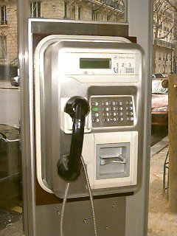
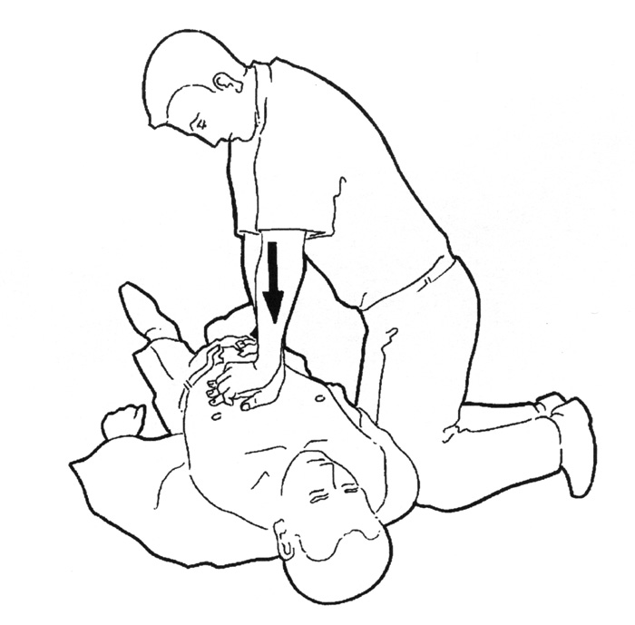
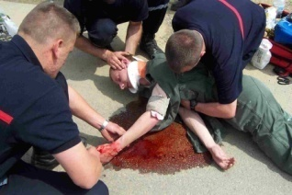
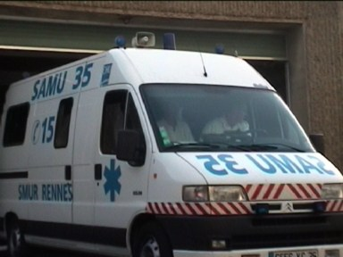
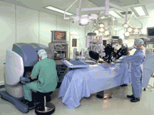
La chaîne des secours
Rappel du cadre juridique
Alerte
Secouriste
Premiers
secours
Secours + soins
médicalisés
Intervention du SST limitée dans le temps, dans les moyens, et dans l’espace
Soins
hospitaliers

Slide 15
Rappel pour:
Epreuve 2

Slide 16
Etre capable d’appréhender les notions de base en matière de prévention
A partir de la situation d’accident de travail précédemment simulée, explicite le mécanisme d’apparition du dommage rencontré.
P rocessus
A pparition du
D ommage

Slide 17
P.A.D.
Qui peut compléter?
Situation dangereuse
Evènement déclenchant
Danger
Personne
Dommage

Slide 18
P.A.D.
Pour valider la C6, il faudra faire cette analyse de votre situation d’accident oralement!

Slide 19

Etre capable de supprimer ou réduire les situations dangereuses
    A partir de la situation d’accident de travail précédemment simulée, énonce ce qui aurait pu être fait pour éviter l’accident.
    Sait formuler que cette action relève d’une action de prévention

Slide 20
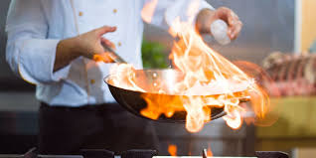
EXEMPLE

Slide 21
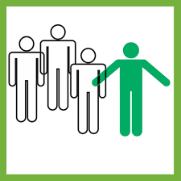
Être acteur de la prévention des risques professionnels
P.A.D.
Repérer les dangers dans une situation de travail
Opérateur
C’est la personne qui est exposée au danger
Exemple : Un cuisinier en action devant son piano

Slide 22
Être acteur de la prévention des risques professionnels
P.A.D.
Repérer les dangers dans une situation de travail
Situation dangereuse
C’est toute situation dans laquelle une personne est soumise à un ou plusieurs dangers
Exemple : Cuisinier en présence de deux dangers
  Danger thermique.
  Port de charges répétées.

Slide 23
Être acteur de la prévention des risques professionnels
P.A.D.
Repérer les dangers dans une situation de travail
Évènement déclencheur
C’est l’évènement susceptible de causer un dommage
Exemples :
  La poêle lui glisse des mains.
  Trop de répétitions du geste.

Slide 24
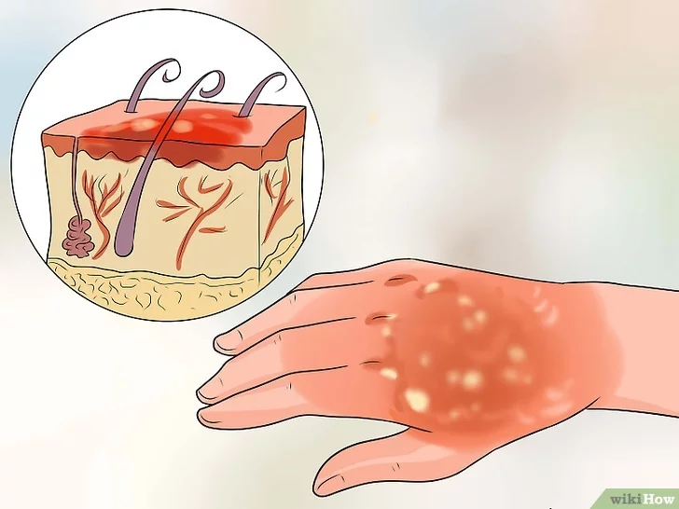
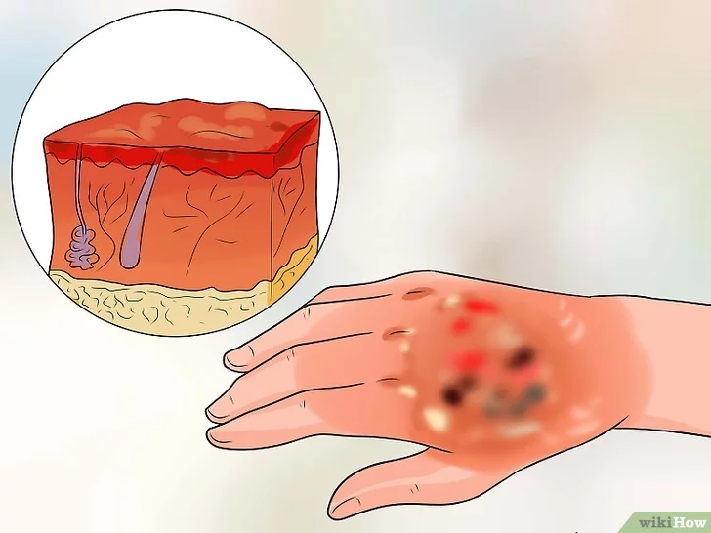
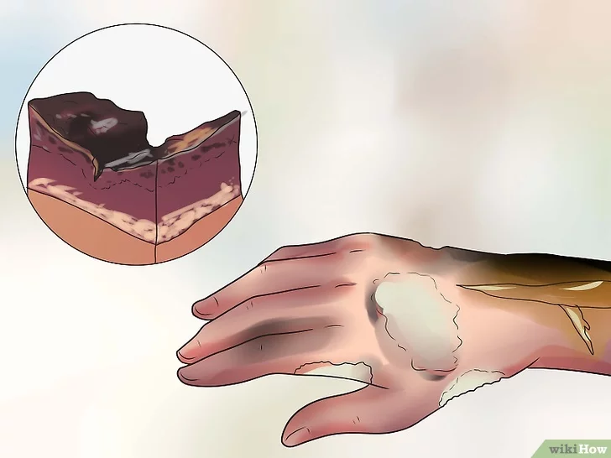
Être acteur de la prévention des risques professionnels
P.A.D.
Repérer les dangers dans une situation de travail
Dommage
C’est la lésion (Accident du travail) ou l’atteinte à la santé (maladie professionnelle).
Brulure =
accident du travail

Slide 25
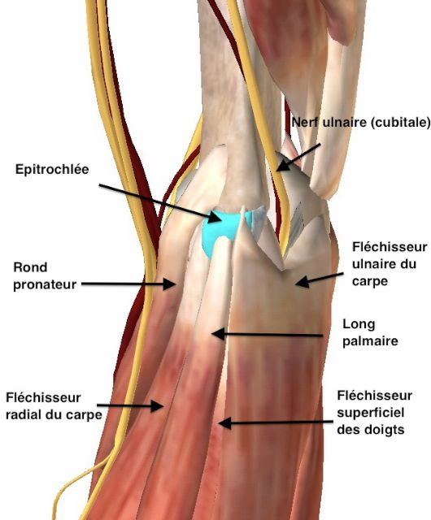
Être acteur de la prévention des risques professionnels
P.A.D.
Repérer les dangers dans une situation de travail
Dommage
C’est la lésion (Accident du travail) ou l’atteinte à la santé (maladie professionnelle).
A.T. = Tendinite
épicondylite

Slide 26
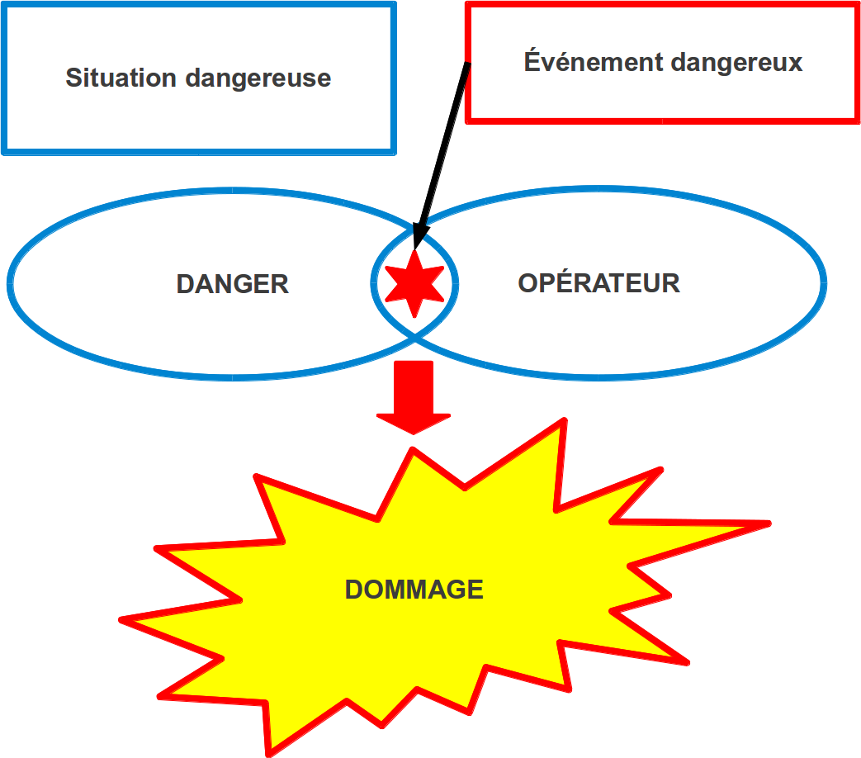
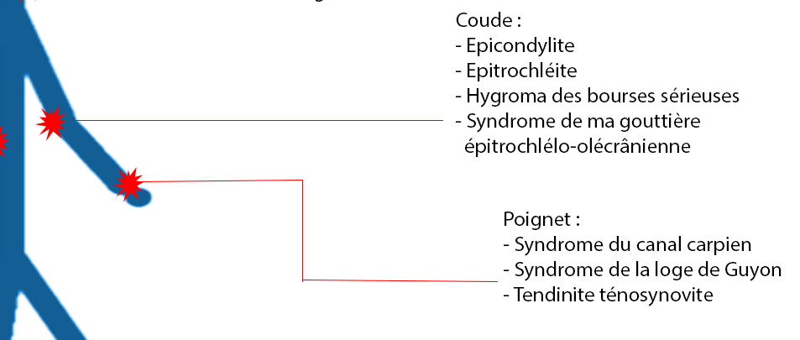
Être acteur de la prévention des risques professionnels
P.A.D.
Repérer les dangers dans une situation de travail

Slide 27
Proposer des solutions d’amélioration
Prévention
intrinsèque
On supprime la source du problème
Protection
Collective
On interpose un élément qui protège tous les utilisateurs
Protection
individuelle
On interpose un élément qui protège un utilisateur
Information
On avertit l’utilisateur du problème

Slide 28


Situation de travail
Mettre une affiche précisant le danger
AT MP
Information

Slide 29
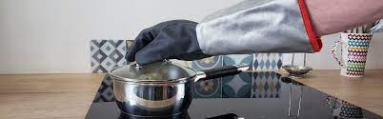
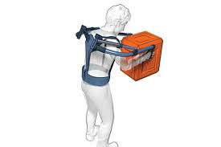
Situation de travail
AT MP
Mettre des gants thermiques de cuisine
Exosquelette
Protection
individuelle

Slide 30
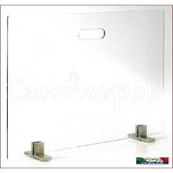
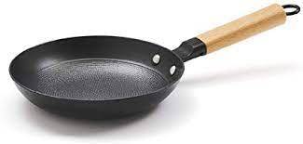
Situation de travail
Protection
Collective
AT MP
Ecran pare-feu
Poêle légère

Slide 31
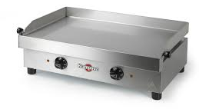
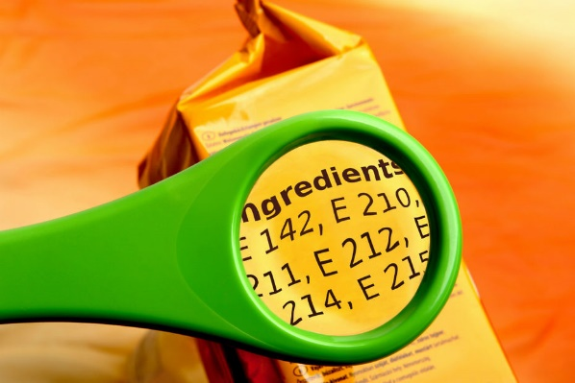
Situation de travail
Prévention
intrinsèque
AT MP
Remplacer le flambage par un additif chimique
Supprimer les poêles et cuire à la plancha

Slide 32
Pour valider la C7, il faudra proposer une action de prévoyance autre que le port des EPI (qui est obligatoire normalement)!
Intrinsèque | Supprimer le danger NE PAS SE METTRE DE LIMITE
Protection collective | Protéger tous les acteurs de la zone
Protection individuelle | Protéger l’opérateur
Information | Informer du danger

Slide 33
Les chiffres de la sinistralité
Référence des documents d’origines
Chiffre 2021  Mars 2023
Caisse nationale de l'assurance maladie
Direction des Risques Professionnels - Mission statistiques
Documents disponibles dans le dossier ressources de la boite « introduction » sous le nom:
2021_at-tr-mp-fiches-selon-ctn

Slide 34
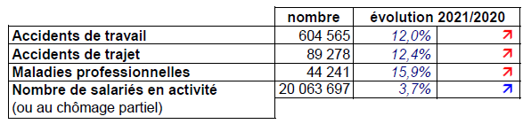
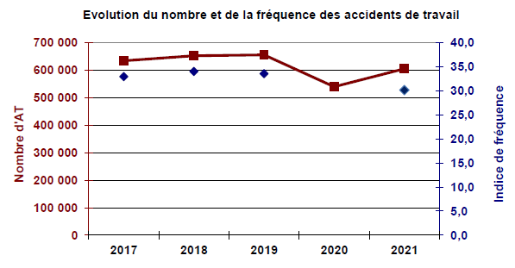
Les chiffres de la sinistralité 2021
Synthèse 2021 et évolution par rapport à 2020
Indice de fréquence :
nombre d’accidents en 1er règlement
pour 1 000 salariés

Slide 35
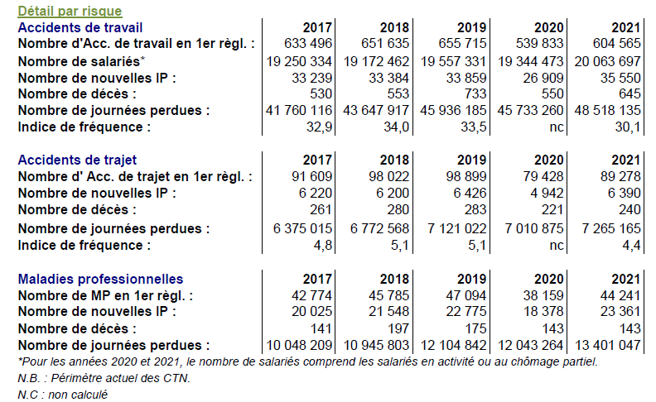
Les chiffres de la sinistralité 2021
Evolution des statistiques sur les cinq dernières années toutes CTN

Slide 36
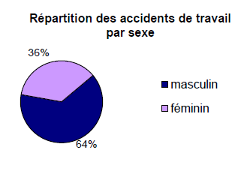
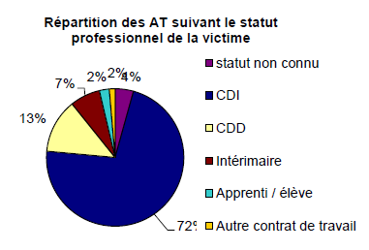
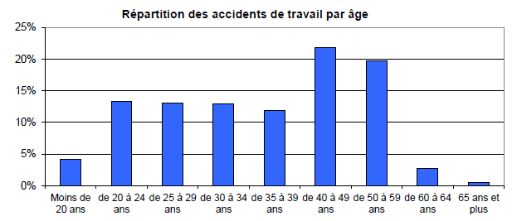
Les chiffres de la sinistralité 2021
Les salariés concernés

Slide 37
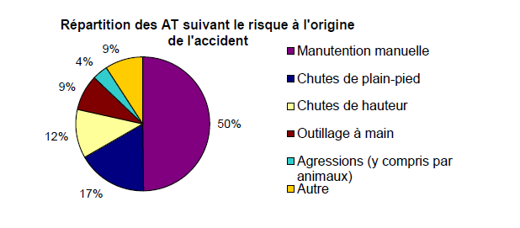
Les chiffres de la sinistralité 2021
Circonstances de l’accident du travail

Slide 38
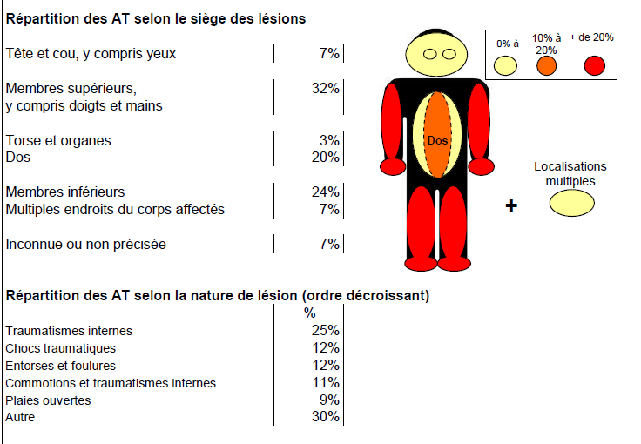
Les chiffres de la sinistralité 2021
Lésions occasionnées par accidents du travail

Slide 39
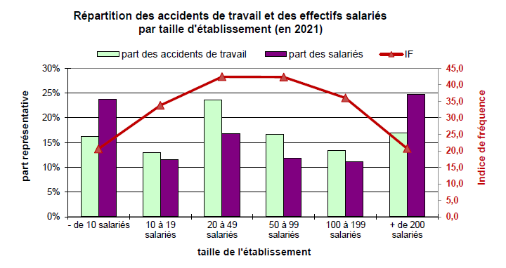
Les chiffres de la sinistralité 2021
Répartition par taille de l’établissement
Indice de fréquence :
nombre d’accidents en 1er règlement
pour 1 000 salariés

Slide 40
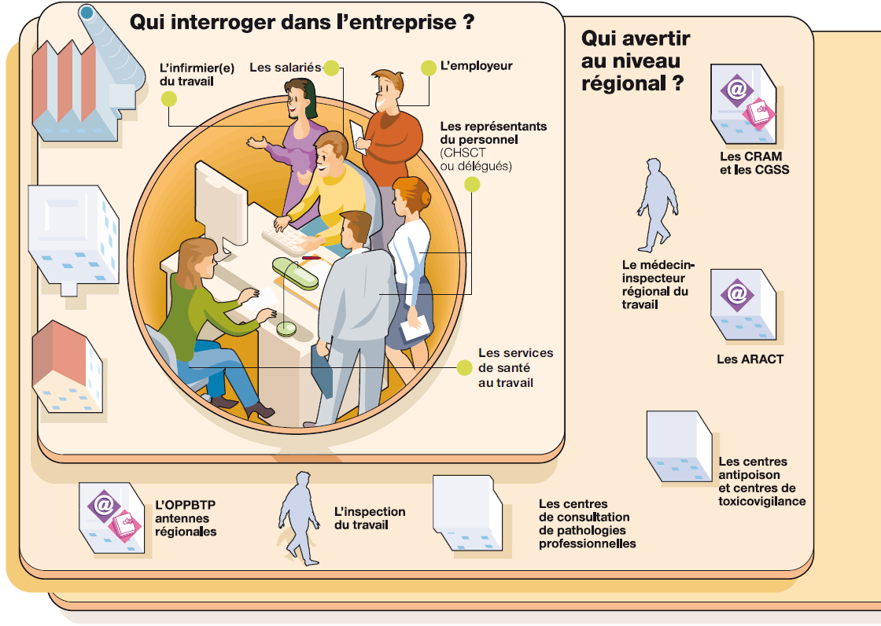
Etre capable d’identifier qui informer en fonction de l’organisation de la prévention de l’entreprise
Quels sont les acteurs de la sécurité au travail?

Slide 41

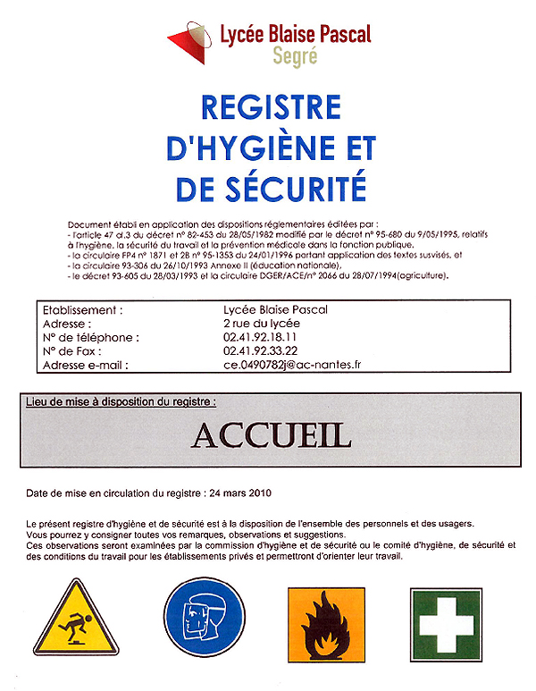
Etre capable d’identifier qui informer en fonction de l’organisation de la prévention de l’entreprise
Comment consigner un problème de sécurité ou un accident?

Slide 42
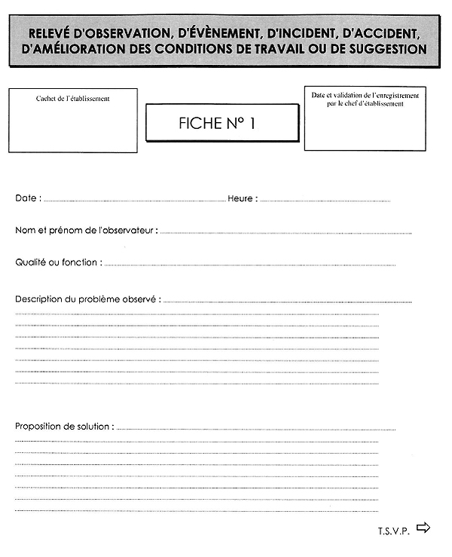
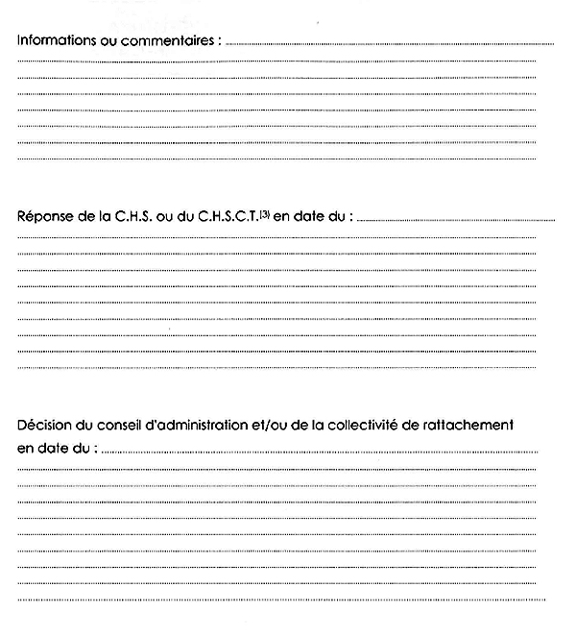
Etre capable d’identifier qui informer en fonction de l’organisation de la prévention de l’entreprise
Comment informer le CHS ou CHSCT?

Slide 43
Pour valider la C8, il faudra nommer la personne que vous informerez sur l’action de prévention!

Slide 44
REVISIONS des GESTES

Slide 45
PROTEGER
C2 (compétences du SST) | Etre capable de reconnaître sans s’exposer soi-même les dangers persistants éventuels qui menacent la victime de l’accident et/ou son environnement | Enoncer le(s) danger(s) persistant(s) dans la situation d’accident simulée
 |  | Désigne la (les) personne(s) qui est (sont) exposée(s) au(x) danger(s) persistant(s) identifié(s)

Slide 46



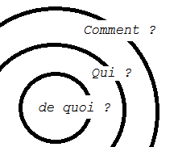




PROTÉGER
Le badaud
COMMENT?
Le témoin
Le secouriste
QUI?
La victime
DE QUOI?
Des dangers persistants
Lesquels

Slide 47
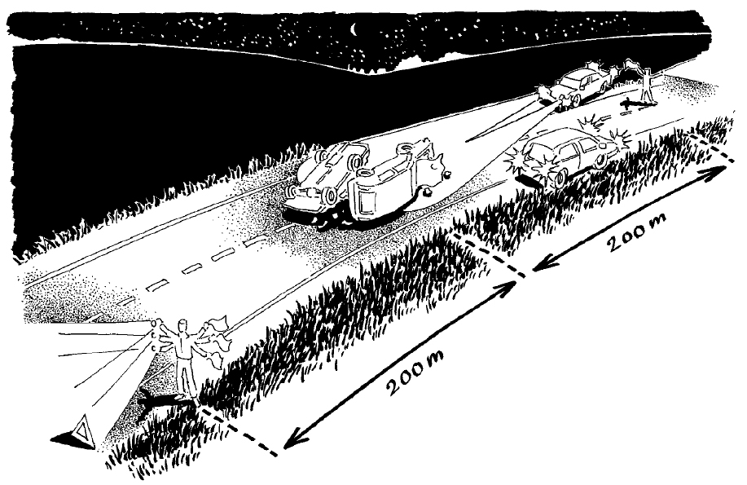

Hors INRS
Accident de la route

Slide 48
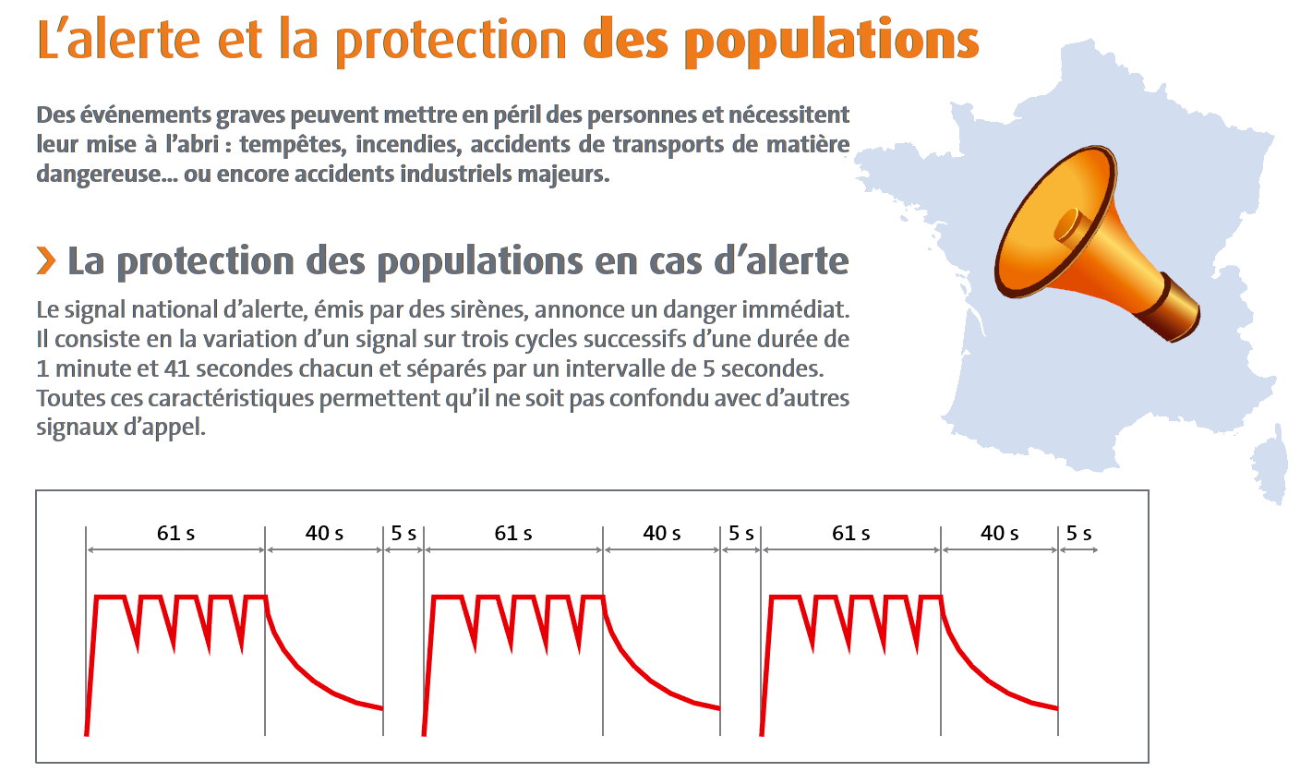
Accident industriel, naturel
Cas particuliers

Slide 49
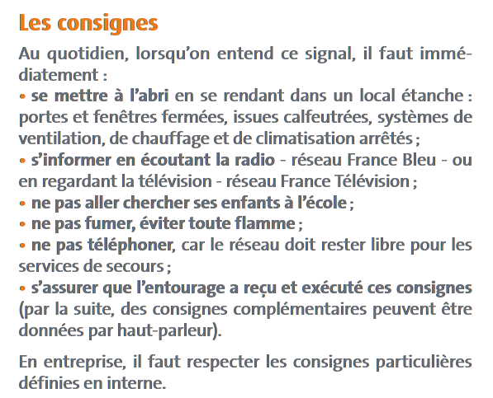
Accident industriel, naturel
Cas particuliers

Slide 50
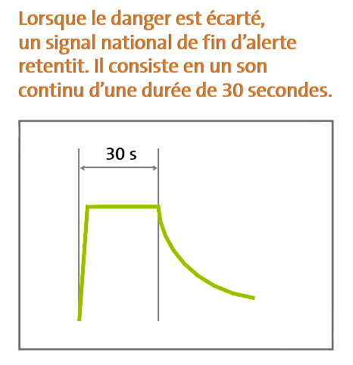
Accident industriel, naturel
Cas particuliers

Slide 51
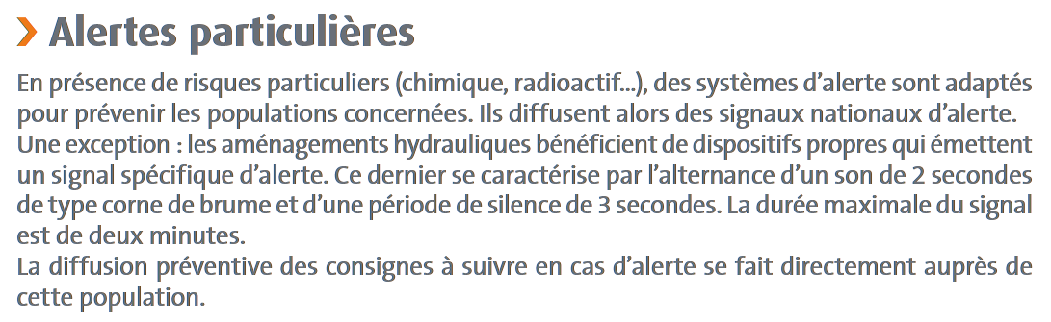
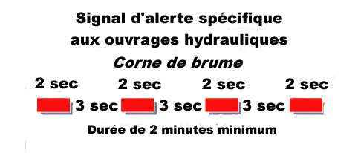
Accident industriel, naturel
Cas particuliers

Slide 52
Cas particulier
Alerte terroriste ou situation de violence
En cas d’alerte terroriste ou situation de violence, le SST tentera d’appliquer les consignes nationales de sécurité.
En ligne sur le site du ministère de l’intérieur
« réagir en cas d’attaque terroriste »

Slide 53
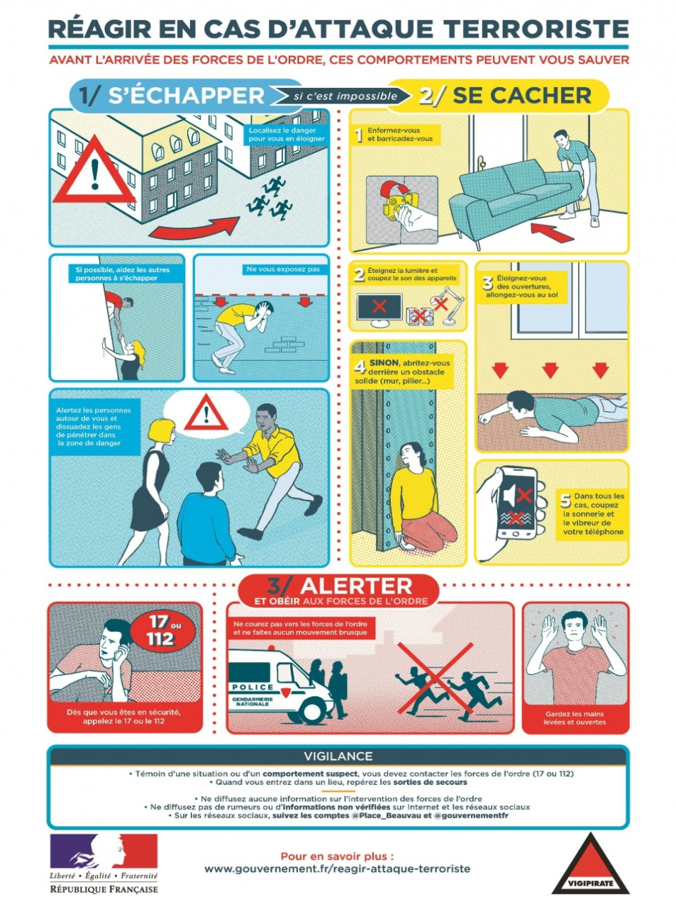
Alerte terroriste ou situation de violence

Slide 54

Alerte terroriste ou situation de violence

Slide 55
Alerte terroriste ou situation de violence

Slide 56
Alerte terroriste ou situation de violence

Slide 57
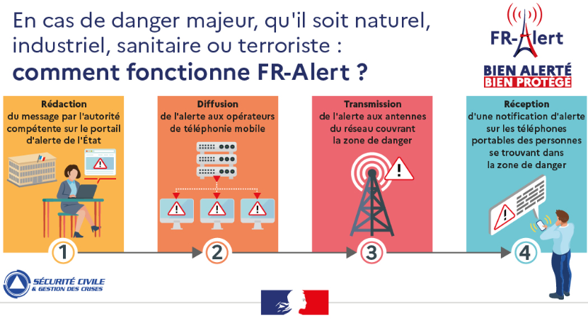
FR-Alert est un système d’alerte des populations qui permet d’envoyer des notifications sur les téléphones portables des personnes présentes dans une zone confrontée à un danger.
Une fois activé, il informe les citoyens concernés sur la nature et la localisation d’un danger ou d’une menace et d’indiquer les actions et comportements à adopter. Les notifications pourront transmettre des informations sur la nature du risque, l’autorité qui diffuse l’alerte, la localisation du danger, ou encore l’attitude à adopter (rester chez soi, évacuer la zone...)
Nouveau

Slide 58
EXAMINER
C3 | Etre capable de reconnaître suivant un ordre déterminé, la présence des signes indiquant que la vie de la victimes est menacées | Démontre qu’il met en œuvre les actions de recherche permettant de détecter les signes indiquant que la vie de la victime est menacée.

Slide 59


Fonctions vitales ?
EXAMINER
Fonction cérébrale
Quelles sont les fonctions vitales d’urgence?
Fonction respiratoire
Fonction cardiaque

Slide 60
Fonctions vitales ?
ACTIONS
EXAMINER
VERIFIER que la victime ne présente pas:
  De signe de saignement abondant
  De signe d’étouffements.
Que doit-on vérifier en urgence après la protection?
Nouveau : On écarte les vêtements si besoin
Nouveau: Est-ce que vous vous étouffez?
VERIFIER que la victime:
  Répond (réagit)
  Ne répond pas (ne réagit pas)
Au besoin:
Retourner
VERIFIER que la victime:
  Respire
  Ne respire pas

Slide 61
ALERTER
C4 | Etre capable de transmettre aux secours appelés, ou à la personne choisie pour alerter, les éléments du message, en respectant les consignes pour assurer une transmission efficace. | Transmet le message d’alerte aux secours ou à la personne choisie pour alerter.

Slide 62
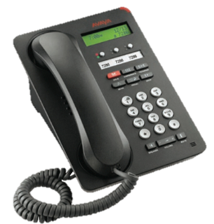
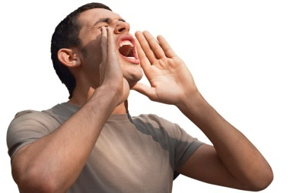
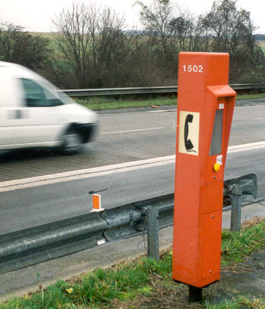
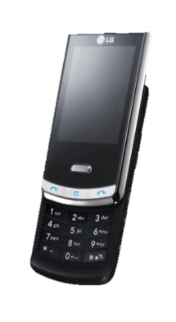
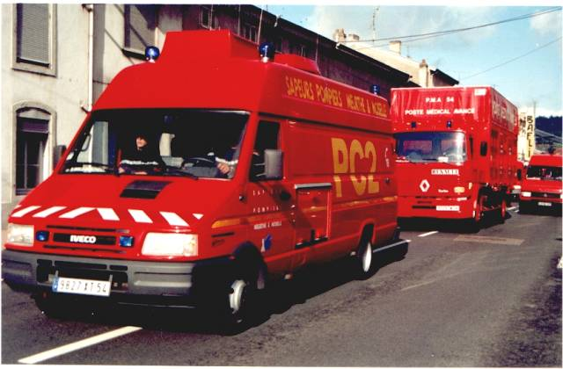




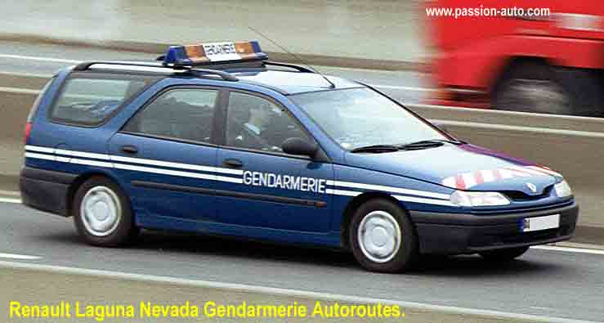

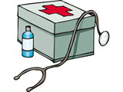
ALERTER
Comment?
Qui?
Pourquoi?
Transmettre:
L’identité de l’appelant
Le lieu de l’accident
Nature de l’accident
Nombre de victimes
Etat des victimes
112
INTERNE
MEDECIN
GENERALISTE
protocole

Slide 63
Mal entendant.
Et problème intrafamiliale 114
Samu social. 118
Enfance en danger 119
Femme en danger 3919
Harcèlement 2 020
Cyber Harcèlement. 3 018
PREVENTION

Slide 64
Utiliser de préférence un téléphone portable ou sans fil pour:
  Rester auprès de la victime
  Décrire exactement la situation
  Pouvoir être guidé par téléphone dans la réalisation du geste de secours
ALERTER
Utiliser la fonction haut-parleur
Privilégier le 112 en cas de doute sur la connexion. (Affranchissement des réseaux)
Privilégier le 15 en cas de suspicion de problèmes cardiaque ou AVC.

Slide 65
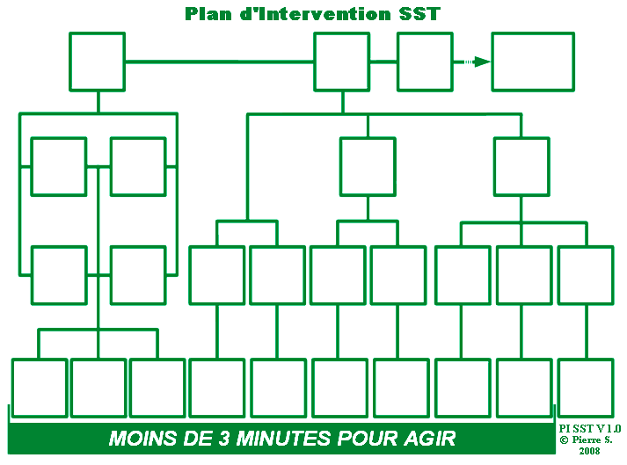
ALERTER
Alerter
Examiner
Analyser
Protéger

Slide 66
SECOURIR
C5 | Etre capable de mettre en œuvre l’action choisie en se référant à la technique préconisée. | Choisir l’action appropriée au résultat à atteindre

Slide 67
La victime saigne abondamment
Définition
Nouvelle définition:
Un saignement abondant externe, ou hémorragie externe, est une perte de sang prolongé qui provient d’une plaie ou d’un orifice naturel et qui ne s’arrête pas spontanément.
Elle imbibe de sang un mouchoir en tissus ou en papier en quelques secondes.

Slide 68

La victime saigne abondamment

Slide 69
La victime saigne abondamment
Objectif
Arrêter le saignement
SECOURS 1
Repérer l’origine du saignement
Demander à la victime de comprimer immédiatement l’endroit qui saigne ou à défaut comprimer immédiatement l’endroit qui saigne, jusqu’à l’arrivée des secours
3. Allonger la victime dès la compression effectuée
4. Faire alerter si il y a un témoin, ou alerter En utilisant le haut parleur du téléphone pour garantir la compression. (Au besoin, utiliser un CHU ou autre).
5. Si la compression directe d’un membre est inefficace (le saignement persiste) ou est impossible nombre de victimes, catastrophe, nombre de lésions, plaie inaccessible, corps étranger) Mettre en place un garrot
6. Surveiller l’état de la victime, la réchauffer.
Qui nous fait une démonstration?

Slide 70


La victime saigne abondamment
SECOURS 1
Moyen
Compression manuelle
Comment s’appelle le geste prioritaire à faire juste après la protection?
Demander à la victime de comprimer immédiatement l’endroit qui saigne jusqu’à l’arrivée des secours
Que faut-il faire?
A défaut comprimer immédiatement l’endroit qui saigne jusqu’à l’arrivée des secours

Slide 71

La victime saigne abondamment
SECOURS 1
Moyen
Compression manuelle
Il est préférable de se protéger. En cas d’impossibilité, prévenir les services d’urgence

Slide 72


La victime saigne abondamment
SECOURS 1
Moyen
Pansement compressif
Si on doit laisser la victime (alerter, multi-victimes, compression impossible) ou si la compression manuelle ne fonctionne pas, que doit-on faire?
Comment fait-on?

Slide 73


Si la compression directe est inefficace (le saignement persiste malgré tout) ou impossible (nombreuses victimes ou lésions)
SECOURS 1
Mettre en place un garrot au-dessus de la plaie.
Geste exceptionnel face à une situation exceptionnelle en utilisant un garrot industriel de préférence

Slide 74
La victime saigne abondamment
SECOURS 1
Cas particuliers
La victime saigne abondamment du nez
La victime crache abondamment du sang
Autres saignements abondants (orifices naturels)
Nouveau, ne jamais allongé
Qui se souvient de ces cas particuliers?

Slide 75
OBVA
SECOURS 2

Slide 76
La victime s’étouffe.
SECOURS 2
Quelle est la définition d’un étouffement?
Obstruction complète des voies aériennes par un corps étranger.
Quel est l’objectif du geste de secours?
Permettre à la victime de respirer
Quel est le geste de secours?
Jusqu’à 5 claques dans le dos
Jusqu’à 5 manœuvres Heimlich

Slide 77


La victime s’étouffe.
SECOURS 2
Jusqu’à 5 claques dans le dos
Si claques inefficaces ou impossible.
Jusqu’à 5 manœuvres Heimlich

Slide 78
La victime s’étouffe
Les manœuvres sont efficaces:
SECOURS 2
  Installer la victime dans la positon où elle se sent le mieux
  Desserrer ses vêtements au besoin
  Demander un avis médical
  Surveiller la victime
    Lui parler
    Protéger du froid, du chaud, des intempéries…
Qu’est-ce qu’on fait?

Slide 79
La victime s’étouffe
La victime perd connaissance:
SECOURS 2
  Accompagner la victime au sol
  Faire alerter ou alerter d’urgence les secours
  Pratiquer une RCP
    Après une première série de 30 compressions, vérifier si le corps étranger est dans la bouche. Le retirer prudemment s’il est visible.
Qu’est-ce qu’on fait?

Slide 80
La victime s’étouffe
La victime est enceinte ou obèse:
SECOURS 2
Devant l’impossibilité d’encercler l’abdomen, d’une victime avec les bras,
Qu’est-ce qu’on fait?
Les compressions abdominales sont remplacées par des compressions thoraciques.

Slide 81
La victime s’étouffe partiellement
Obstruction partielle des voies aériennes:
SECOURS 2
  Installer la victime au repos.
  L’encourager à tousser.
  Faire alerter ou Alerter les secours.
  Surveiller l’état de la victime.
  Si elle répond, lui parler régulièrement.
  Protéger (froid, chaud, intempéries).
  Si aggravation, pratiquer les gestes qui s’imposent et rappeler les secours.
Qu’est-ce qu’on fait?

Slide 82
Du nouveau dans La victime s’étouffe
SECOURS 2
La victime peut tenir sur l’avant bras:
  Coucher la victime tête penchée en avant sur l’avant bras.
  Maintenir sa tête de part et d’autre de la bouche, le pouce d’un coté et les doigts de l’autre dans l’angle de la mâchoire inférieure
  Donner une à cinq tape entre les omoplates avec le talon de la main
  Retourner la victime
  Allonger la victime sur la cuisse tête en bas
  Effectuer une à cinq compressions du thorax avec deux doigts.
Qu’est-ce qu’on fait?

Slide 83
Du nouveau dans La victime s’étouffe
SECOURS 2
CAS PARTICULIER:
La victime est consciente et alitée qui présente une obturation totale des voies aériennes
Qu’est-ce qu’on fait?
Les compressions abdominales peuvent être remplacées par des compressions thoraciques comme pour le massage cardiaque.

Slide 84

La victime se plaint d’un malaise
SECOURS 3
Objectif du geste de secours
Eviter l’aggravation
et prendre un avis médical
Priorité:
Rechercher les signes laissant penser à un
  AVC
  Accident cardiaque
  Maladie infectieuse contagieuse.
  Autre pathologie notamment les troubles abdominaux intenses et digestifs (diarrhée).

Slide 85
La victime se plaint d’un malaise
SECOURS 3
1. Mettre la victime au repos
2. Observer des signes d’apparition soudaine même de courte durée qui peuvent orienter le médecin:
AVC: Accident Vasculaire Cérébral
      Faiblesse ou paralysie d’un bras
      Déformation de la face
      Perte de la vision totale ou partielle
      Difficulté de langage ou de compréhension.
      Mal de tête sévère et inhabituel
      Perte d’équilibre ou instabilité de la marche, chutes…
    Accident cardiaque:
3. Écouter, questionner la victime et son entourage
  • quel âge a-t-elle?
  • est-ce la première fois ?
  • quel est le type de douleur ? où a-t-elle mal ?
  • depuis combien de temps a-t-elle ce malaise ?
  • a-t-elle été récemment malade et/ou hospitalisée ?
  • suit-elle un traitement ?
4. Prendre un avis médical
5. Surveiller la victime.
Comment?
Qu’est-ce qu’on fait?
Douleur dans la poitrine
Comment?
Quelles sont les questions?

Slide 86
Rappel:
SECOURS 3
Hors entreprise: Alerter le SAMU (15) pour un problème urgent de santé ou un avis médical (douleur dans la poitrine, signe d’AVC).
En cas de difficultés de réseau, préférer le 112.

Slide 87


La victime se plaint d’un malaise
SECOURS 3
Cas particuliers

Slide 88
La victime se plaint d’un malaise
SECOURS 3
Cas particuliers
Prévention des malaises vagaux.
Quand la victime déclare faire régulièrement des malaises « vagaux » et présente ou décrit des signes comme:
Etourdissements
Nausées
Sueur
Sensation de chaleur
Points noirs devant les yeux
Sentiment de perte de conscience imminente.
Que fait-on?.

Slide 89

La victime se plaint d’un malaise
SECOURS 3
Cas particuliers
Prévention des malaises vagaux.
Que fait-on?.
Si la victime est debout, avant de la mettre en position repos, lui demander de:
1
Se placer en position accroupie.
Baisser la tête comme pour la mettre entre les genoux.

Slide 90

La victime se plaint d’un malaise
SECOURS 3
Cas particuliers
Prévention des malaises vagaux.
Que fait-on?.
Si la victime est debout, avant de la mettre en position repos, lui demander de:
2
Croiser les membres inférieurs
Contracter les muscles en essayant de tendre les jambes.
Serrer les fesses.
Contracter la ceinture abdominale

Slide 91

La victime se plaint d’un malaise
SECOURS 3
Cas particuliers
Prévention des malaises vagaux.
Que fait-on?.
Si la victime est debout, avant de la mettre en position repos, lui demander de:
3
Agripper les deux mains par les doigts en crochets
Ecarter les coudes de la poitrine au maximum.
Contracter les deux membres supérieurs en tirant pour séparer les deux mains.

Slide 92
La victime se plaint de brulure
SECOURS 4
Objectif du geste de secours
Eviter l’aggravation
de la brulure
Refroidir immédiatement
Retirer les vêtements
Identifier si la brulure est grave ou simple
Alerter dès le début du refroidissement si grave

Slide 93

La victime se plaint de brulure
Objectif du geste de secours
Eviter l’aggravation
de la brulure
Identifier la gravité de la brulure
SIMPLE
GRAVE
Rougeur de la peau chez l’adulte

Slide 94

La victime se plaint de brulure
Objectif du geste de secours
Eviter l’aggravation
de la brulure
Identifier la gravité de la brulure
SIMPLE
GRAVE
Brulure d’origine chimique

Slide 95

La victime se plaint de brulure
Objectif du geste de secours
Eviter l’aggravation
de la brulure
Identifier la gravité de la brulure
SIMPLE
GRAVE
Rougeur étendue de la peau chez l’enfant

Slide 96


La victime se plaint de brulure
Objectif du geste de secours
Eviter l’aggravation
de la brulure
Identifier la gravité de la brulure
SIMPLE
GRAVE
Cloque d’une surface inférieure à la moitié de la paume de la main de la victime

Slide 97

La victime se plaint de brulure
Objectif du geste de secours
Eviter l’aggravation
de la brulure
Identifier la gravité de la brulure
SIMPLE
GRAVE
Cloque (s) d’une surface supérieure à la moitié de la paume de la main de la victime

Slide 98

La victime se plaint de brulure
Objectif du geste de secours
Eviter l’aggravation
de la brulure
Identifier la gravité de la brulure
SIMPLE
GRAVE
Rougeur de la peau chez l’adulte

Slide 99

La victime se plaint de brulure
Objectif du geste de secours
Eviter l’aggravation
de la brulure
Identifier la gravité de la brulure
SIMPLE
GRAVE
Origine électrique ou radiologique

Slide 100

La victime se plaint de brulure
Objectif du geste de secours
Eviter l’aggravation
de la brulure
Identifier la gravité de la brulure
SIMPLE
GRAVE
Rougeur de la peau chez l’adulte

Slide 101

La victime se plaint de brulure
Objectif du geste de secours
Eviter l’aggravation
de la brulure
Identifier la gravité de la brulure
SIMPLE
GRAVE
Brulure localisée au visage, cou, mains, articulation ou au voisinage des orifices naturels

Slide 102
La victime se plaint de brulure
SECOURS 4
Objectif du geste de secours
Eviter l’aggravation
de la brulure GRAVE
Refroidir ou rincer immédiatement la surface brûlée par ruissellement d’eau courante.
Retirer immédiatement les vêtements.
3. Faire alerter ou Alerter les secours dès le début de l’arrosage.
4. Mettre au repos la victime.
5. Surveiller l’état de la victime (parler, réchauffer (en laissant la brulure visible)...)
Qu’est-ce qu’on fait?

Slide 103
La victime se plaint de brulure
SECOURS 4
Objectif du geste de secours
Eviter l’aggravation
de la brulure SIMPLE
Refroidir ou rincer immédiatement la surface brûlée par ruissellement d’eau courante.
Retirer immédiatement les vêtements.
3. Protéger avec un pansement stérile ou un film plastique non adhésif (film alimentaire)
4. Demander un avis médical si:
Validité vaccinale non garantie
Enfant ou nourrisson.
Apparition de fièvre, ou zone chaude (même quelques jours après)
Qu’est-ce qu’on fait?

Slide 104

La victime se plaint de brûlures
SECOURS 4
BRULURE d’origine chimique
Se protéger (gants, lunettes…)
Demander si possible à la victime de:
Se rincer immédiatement et abondamment l’ensemble du corps.
- Eau courante tempérée
- Faible pression
- Pendant au moins 15 minutes
Enlever les vêtements imbibés sous l’eau
Retirer les chaussures.
Arroser jusqu’à la prise d’un avis médicale.
Qu’est-ce qu’on fait?

Slide 105

La victime se plaint de brûlures
SECOURS 4
BRULURES chimiques de l’œil
Se protéger les mains, si possible
Rincer l’œil à l’eau immédiatement en évitant l’autre œil.
Qu’est-ce qu’on fait?

Slide 106


La victime se plaint de brûlures
SECOURS 4
Cas particuliers: BRULURE d’origine électrique
Qu’est-ce qu’on fait?

Slide 107


La victime se plaint de brûlures
SECOURS 4
Cas particuliers: BRULURES internes par ingestion ou inhalation
Qu’est-ce qu’on fait?

Slide 108
La victime se plaint d’une douleur empêchant certains mouvements
SECOURS 5
Objectif du geste de secours
Eviter l’aggravation
du traumatisme supposé
Détecter rapidement les suspicions de traumatisme du rachis cervical.

Slide 109
La victime se plaint après un traumatisme du dos, de la tête ou de la nuque
SECOURS 5
Objectif du geste de secours
Eviter l’aggravation
du traumatisme supposé
Qu’est-ce qu’il faut détecter en priorité?
Elle peut se plaindre d’une douleur vive
Se plaindre d’une difficulté ou de l’impossibilité de bouger

Slide 110

La victime se plaint après un traumatisme du dos, de la tête ou de la nuque
SECOURS 5
Objectif du geste de secours
Eviter l’aggravation
du traumatisme supposé
1. Conseiller fermement à la victime de ne faire aucun mouvement, en particulier de la tête
2. Si possible Stabiliser le rachis cervical dans la position où il se trouve, à deux mains
3. Faire alerter, ou alerter les secours
4. Surveiller l’état de la victime
Qu’est-ce qu’on fait?

Slide 111
La victime a reçu un coup sur la tête et présente, plusieurs minutes après…
SECOURS 5
• une agitation ou une prostration,
• des vomissements,
• une absence de souvenir de l’accident ou des propos incohérents,
• des maux de tête persistants,
• une diminution de la force musculaire ou un engourdissement.
De quoi peut-il se plaindre?
Qu’est-ce qu’on fait?
1. Allonger la victime
2. Alerter les secours
3. Surveiller l’état de la victime

Slide 112
La victime se plaint d’un traumatisme de membre…
SECOURS 5
1. Conseiller fermement à la victime de ne pas mobiliser le membre atteint.
2. Alerter les secours
3. Respecter les recommandations données par les secours
4. Surveiller l’état de la victime
Si la fracture est déplacée, ne pas chercher à la réaligner.
Qu’est-ce qu’on fait?

Slide 113
La victime se plaint d’une plaie qui ne saigne pas abondamment
SECOURS 6
Objectif du geste de secours
Eviter l’aggravation
de la plaie

Slide 114


La victime se plaint d’une plaie qui ne saigne pas abondamment
SECOURS 6
Objectif du geste de secours
Eviter l’aggravation
de la plaie
Distinguer s’il s’agit d’une plaie simple ou d’une plaie grave
Que faut-il distinguer après les phases de protection et d’examens?

Slide 115
La victime se plaint d’une plaie qui ne saigne pas abondamment
SECOURS 6
Mécanisme :
  Par projection
  Par injection sous la peau d’un liquide sous pression
  Par piqure accidentelle avec un matériel de soin
  Par outils, par morsure, par objet tranchant.
Aspect:
  Avec présence d’un corps étranger
  Ecrasée
  Membre sectionné
Localisation:
  Ou cou, à l’œil, à la face
  A proximité d’un orifice naturel
  Au thorax
  A l’abdomen
Conséquences: Si la victime présente des sensations anormales (fourmillement, froid, problème pour bouger les extrémités
Antécédents médicaux de la victime
Comment on distingue une plaie grave d’une plaie simple?

Slide 116
La victime se plaint d’une plaie
qui ne saigne pas abondamment
SECOURS 6
Plaie grave
Qu’est-ce qu’on fait?
1. Installer la victime en position d’attente
2. Alerter les secours.
3. Surveiller l’état de la victime :
La position d’attente sera différente en fonction de la localisation de la plaie?

Slide 117

La victime se plaint d’une plaie
qui ne saigne pas abondamment
SECOURS 6
Plaie grave
Installer la victime en position d’attente
2. Alerter les secours.
3. Surveiller l’état de la victime :
Position demi-assise et laisser la plaie à l’air libre
• Plaie du thorax
Qu’est-ce qu’on fait?

Slide 118

La victime se plaint d’une plaie
qui ne saigne pas abondamment
SECOURS 6
Plaie grave
Installer la victime en position d’attente
2. Alerter les secours.
3. Surveiller l’état de la victime :
Position allongée sur le dos, jambes fléchies
• Plaie à l’abdomen
Qu’est-ce qu’on fait?

Slide 119
La victime se plaint d’une plaie
qui ne saigne pas abondamment
SECOURS 6
Plaie grave
Installer la victime en position d’attente
2. Alerter les secours.
3. Surveiller l’état de la victime :
allonger la victime en lui recommandant de fermer les deux yeux et si possible en maintenant sa tête à deux mains.
• Plaie à l’œil
Qu’est-ce qu’on fait?

Slide 120

La victime se plaint d’une plaie
qui ne saigne pas abondamment
SECOURS 6
Plaie grave
Installer la victime en position d’attente
2. Alerter les secours.
3. Surveiller l’état de la victime :
allonger la victime, protéger le moignon puis conditionner le segment de membre
• Membre sectionné
Qu’est-ce qu’on fait?

Slide 121

La victime se plaint d’une plaie
qui ne saigne pas abondamment
Plaie grave
Installer la victime en position d’attente
2. Alerter les secours.
3. Surveiller l’état de la victime :
Allonger la victime.
• Autre
Qu’est-ce qu’on fait?

Slide 122

La victime se plaint d’une plaie
qui ne saigne pas abondamment
SECOURS 6
Plaie simple
Moyen
1. Se laver les mains à l’eau et au savon
2. Nettoyer la plaie
3. Protéger par un pansement
4. Demander à la victime si elle est vaccinée contre le tétanos et si elle a des antécédents médicaux. En cas de doute, lui conseiller de consulter un médecin
5. Lui demander de surveiller sa plaie
si la plaie devient chaude, rouge, si elle gonfle ou si elle devient ou continue d'être douloureuse et/ou si une fièvre apparaît dans les jours suivants, conseiller à la victime de consulter sans tarder un médecin car il peut y avoir une infection.
6. Se laver de nouveau les mains à l'eau et au savon.
Qu’est-ce qu’on fait?

Slide 123
La victime ne répond pas,
mais elle respire
SECOURS 7
Objectif du geste de secours
Lui permettre de continuer de respirer
Attention:
PLS plus systématique
Si pandémie infectieuse.
Surveillance de la ventilation uniquement par une main sur le ventre

Slide 124

La victime ne répond pas,
mais elle respire suite à un évènement non traumatique
SECOURS 7
Objectif du geste de secours
Lui permettre de continuer de respirer
P.L.S.
Position
Latérale de
Sécurité
Qu’est-ce qu’on fait?

Slide 125

La victime ne répond pas,
mais elle respire suite à un évènement traumatique ou inconnu
SECOURS 7
Objectif du geste de secours
Lui permettre de continuer de respirer
Laisser la victime sur le dos.
Assurer la liberté des voies aériennes.
Faire alerter ou alerter.
Protéger contre chaleur ou froid.
Surveiller
Qu’est-ce qu’on fait?

Slide 126

La victime ne répond pas,
mais elle respire
SECOURS 8
Objectif du geste de secours
Lui permettre de continuer de respirer
Cas particuliers
Qui s’en souvient?

Slide 127
La victime ne répond pas,
et ne respire pas
SECOURS 8
Objectif du geste de secours
Assurer une respiration et une circulation artificielles
Si pandémie: Suppression des insufflations
DAE: Si le SST est seul, il récupère le DAE s’il est à proximité (moins de 10 secondes).
Appel en haut-parleur.
Enfants nourrisson: Changement du cycle

Slide 128
La victime ne répond pas,
et ne respire pas
SECOURS 8
Objectif du geste de secours
Assurer une respiration et une circulation artificielles
1. Faire alerter de préférence avec un portable sur place, les secours et réclamer un défibrillateur
2. Pratiquer immédiatement une réanimation cardio-pulmonaire
(RCP 30/2).
3. Mettre en œuvre le plus tôt possible le DAE.
4. Poursuivre la réanimation jusqu’à l’arrivée des secours
Le DAE doit rester en place quoi qu’il arrive.
Qu’est-ce qu’on fait?

Slide 129

La victime ne répond pas,
et ne respire pas
SECOURS 8
Objectif du geste de secours
Assurer une respiration et une circulation artificielles
Moyen
Assurer une R.C.P.
30 compressions
(au rythme de 100 à 120 C/mn)
5 cm environ
Qu’est-ce qu’on fait?
Suivi de
2 insufflations

Slide 130

La victime ne répond pas,
et ne respire pas
SECOURS 8
Objectif du geste de secours
Assurer une respiration et une circulation artificielles
Moyen
Mettre en œuvre le défibrillateur
Suivre les consignes
Ne jamais débrancher l’appareil

Slide 131


La victime ne répond pas et ne respire pas
SECOURS 8
Cas particuliers
La victime est un enfant ou un nourrisson
La conduite à tenir est la même que pour l’adulte… MAIS:
La défibrillation doit être réalisée avec des appareils adaptés (électrodes pédiatriques, réducteur d’énergie).
La position des électrodes collées sur la poitrine de la victime conforme aux schémas

Slide 132

La victime ne répond pas et ne respire pas
SECOURS 8
Cas particuliers
La victime est un enfant ou un nourrisson
La conduite à tenir est la même que pour l’adulte… MAIS:
Cependant, si le SST n’a en sa possession qu’un DAE « adulte », il peut être utilisé. Les électrodes « adultes » sont alors positionnées en avant, au milieu du thorax pour l’une, au milieu du dos pour l’autre.

Slide 133

La victime ne répond pas et ne respire pas
SECOURS 8
Moyen
Assurer une R.C.P.
Cas particuliers: enfant
(1 à 8 ans, moins de 25 kg)
5 insufflations
15 compressions
(au rythme de 100 à 120 C/mn)
Suivi de
2 insufflations
5 cm environ

Slide 134

La victime ne répond pas et ne respire pas
SECOURS 8
Moyen
Assurer une R.C.P.
Cas particuliers: nourrisson
(moins de 1 an)
5 insufflations
15 compressions
(au rythme de 100 à 120 C/mn)
Suivi de
2 insufflations
4 cm environ

Slide 135

La victime ne répond pas et ne respire pas
SECOURS 8
Moyen
Assurer une R.C.P.
Cas particuliers:
Victime en zone ATEX
A ce jour, à cette heure et à ma connaissance, il n’existe pas de DAE utilisable en zone ATEX.
Commencer la RCP.
En fonction des possibilités et du protocole de la zone ATEX, déplacer la victime en zone hors ATEX pour pouvoir utiliser un DAE.

Slide 136
SURVEILLER
C5 | Etre capable de vérifier par observation, l’atteinte et la persistance du résultat attendu ainsi que l’évolution de l’état de la victime, jusqu’à la prise en charge de celle-ci par les secours spécialisés | Surveiller la victime et agit en conséquence jusqu’à la prise en charge de celle-ci par les secours

Slide 137
  Si elle répond, lui parler régulièrement.
  Si elle ne répond pas, vérifier que la respiration reste efficace (PLS)
  Protéger (froid, chaud, intempéries) mais en laissant toujours la plaie, la brulure… visible.
  Ne jamais donner à boire ou à manger (sauf avis médical contraire)
  Si aggravation, pratiquer les gestes qui s’imposent et rappeler les secours
SURVEILLER

Slide 138
Fin

